Slide 1
স্বাগতম

Slide 2
পরিচিতি
শিক্ষক পরিচিতি
পাঠ পরিচিতি
মোঃআব্দুল্লাহ আল মোত্তালিব
সহকারি শিক্ষক
ঘোড়দৌড় সরঃ প্রাঃ বিদ্যালয়
শেরপুর,বগুড়া
বিষয়ঃবাংলা
শেণীঃপঞ্চম
পাঠঃ সুন্দরবনের প্রাণী
পাঠ্যাংশঃ বাংলাদেশের
তারিখঃ১১/২/২০২০
সময়ঃ৪০ মিনিট
মোঃ আব্দুল্লাহ আল মোত্তালিব

Slide 3
শিখনফল
শোনাঃ১.৩.৬ শুদ্ধ উচ্চারণে প্রশ্ন করতে ও বলতে পারবে
বলাঃ১.১.১ যুক্তবর্ণ তৈরি শব্দ স্পষ্ট ও শুদ্ধ ভাবে বলতে পারবে
পড়াঃ১.১.১ যুক্তবর্ণ সংবলিত শব্দ শুদ্ধ উচ্চারণে পড়তে পারবে
লেখাঃ ১.৪.১ যুক্তবর্ণ ভেঙ্গে লেখতে পারবে
মোঃ আব্দুল্লাহ আল মোত্তালিব

Slide 4
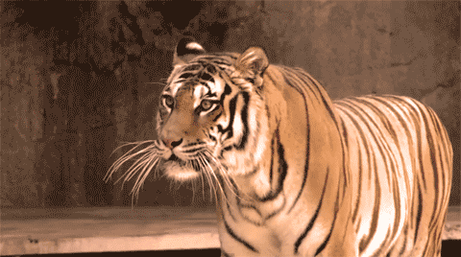
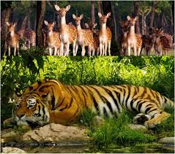
এসো কিছু ছবি দেখি
মোঃ আব্দুল্লাহ আল মোত্তালিব

Slide 5
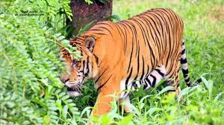
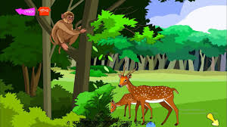
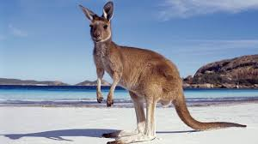
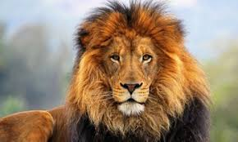
এসো আমরা কিছু ছবি দেখি
মোঃ আব্দুল্লাহ আল মোত্তালিব

Slide 6
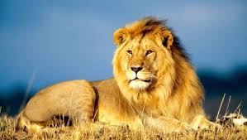
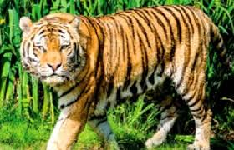
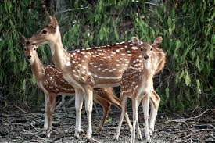
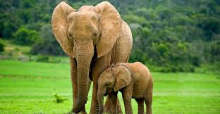
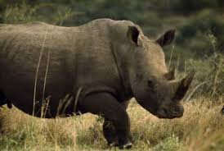
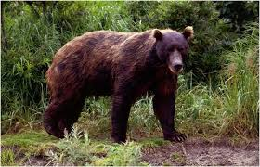
মোঃ আব্দুল্লাহ আল মোত্তালিব

Slide 7
আজকের পাঠ
সুন্দরবনের প্রাণী
মোঃ আব্দুল্লাহ আল মোত্তালিব

Slide 8
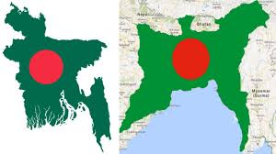
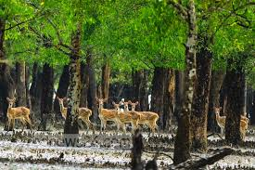
বাংলাদেশের দক্ষিণে রয়েছে প্রকৃতির অপার সম্ভার সুন্দরবন।
মোঃ আব্দুল্লাহ আল মোত্তালিব

Slide 9
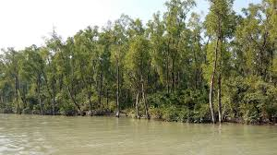
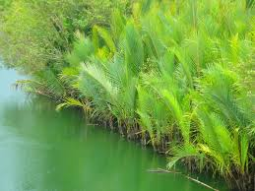
সমুদ্রের কোল ঘেঁসে গড়ে উঠেছে এই বিশাল বন।
মোঃ আব্দুল্লাহ আল মোত্তালিব

Slide 10
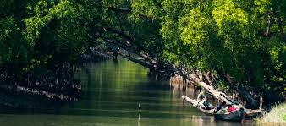
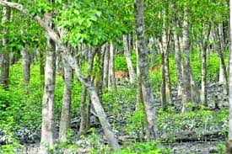
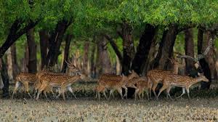
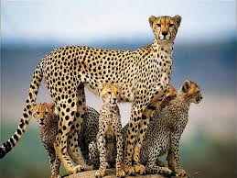
এখানে রয়েছে যেমন প্রচুর গাছপালা,কেওড়া ওসুন্দরী গাছের বন,
তেমনি রয়েছে নানা প্রাণী,জীবজন্তু।
মোঃ আব্দুল্লাহ আল মোত্তালিব

Slide 11
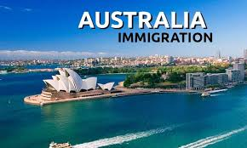
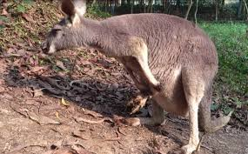
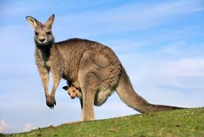
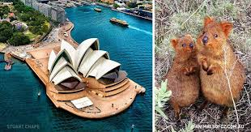
বিশ্বের কোনো কোনো প্রাণীর সঙ্গে জড়িয়ে থাকে দেশের নাম বা জায়গার নাম।
যেমন ক্যাঙারু বললেই মনে পড়ে যায় অস্ট্রেলিয়ার কথা।

Slide 12
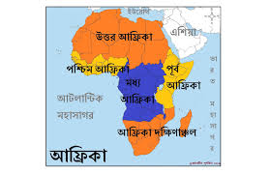
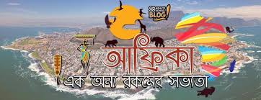
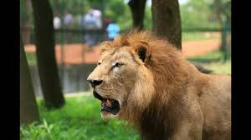
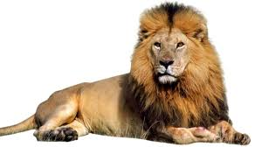
সিংহ বললেই মনে ভেসে ওঠে আফ্রিকার কথা।
মোঃ আব্দুল্লাহ আল মোত্তালিব

Slide 13
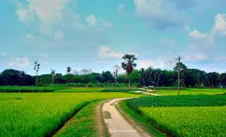
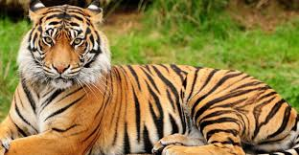
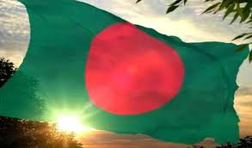
তেমনি বাংলাদেশের নামের সঙ্গে জড়িয়ে আছে রয়েল বেঙ্গল টাইগার বা রাজকীয় বাঘের নাম।
মোঃ আব্দুল্লাহ আল মোত্তালিব

Slide 14
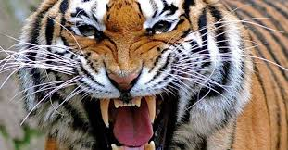
এই বাঘ থাকে সুন্দরবনে।
এ বাঘ দেখতে যেমন সুন্দর তেমনি ভয়ঙ্কর।
মোঃ আব্দুল্লাহ আল মোত্তালিব

Slide 15
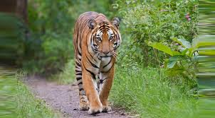
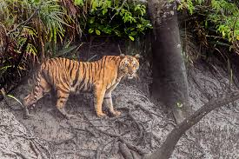
সুন্দরবনের ভেজা স্যাঁতসেঁতে গোলপাতার বনে এ বাঘঘুরে বেড়ায়।
শিকার করে জীবজন্তু,সুযোগ পেলে মানুষ ও খায়।
এর চালচলনও রাজার মতো
মোঃ আব্দুল্লাহ আল মোত্তালিব

Slide 16
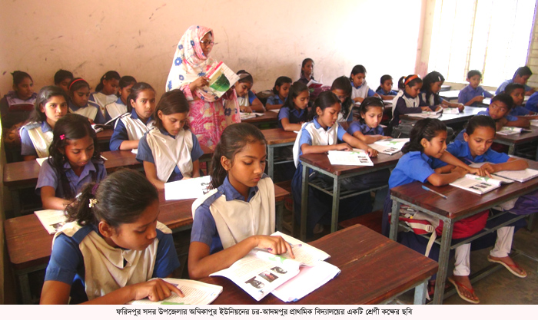
শিক্ষকের পাঠ
মোঃ আব্দুল্লাহ আল মোত্তালিব

Slide 17
একক কাজ
যুক্তবর্ণগুলো খুজে বের করো,ভেঙ্গে দেখাও ও নতুন শব্দ তৈরী করো
সম্ভার
ম্ভ
সম্ভব
ম
ভ
জীবজন্তু
ন্ত
শান্তি
ন
ত
বেঙ্গল
ঙ্গ
ঙ
গ
অঙ্গ
মোঃ আব্দুল্লাহ আল মোত্তালিব

Slide 18
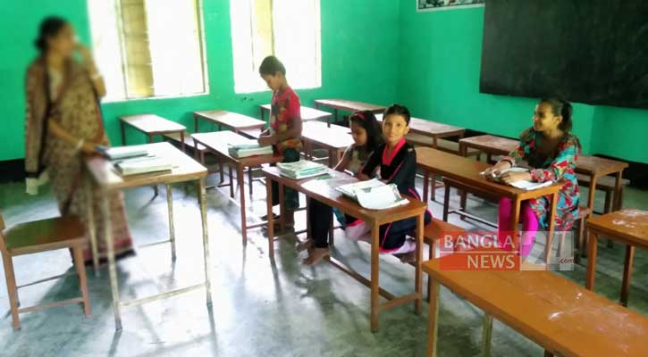
একক কাজ
মোঃ আব্দুল্লাহ আল মোত্তালিব

Slide 19
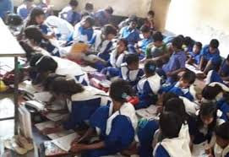
সরব পাঠ
মোঃ আব্দুল্লাহ আল মোত্তালিব

Slide 20
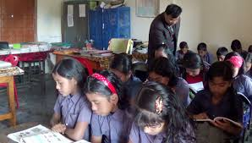
নিরব পাঠ
মোঃ আব্দুল্লাহ আল মোত্তালিব

Slide 21
মূল্যায়ন
লিখিত মূল্যায়ন
ক।ক্যাঙ্গারু বললে কোন দেশের কথা মনে হয়?
খ।সিংহ বললে কোন দেশের কথা মনে হয়?
গ।বাংলাদেশের দক্ষিণে কী রয়েছে?
মোঃ আব্দুল্লাহ আল মোত্তালিব

Slide 22
বাড়ির কাজ
সুন্দরবনের ১০ টি প্রাণীর নাম লিখে
আনবে
মোঃ আব্দুল্লাহ আল মোত্তালিব

Slide 23
সবাইকে ধন্যবাদ
Md.Abdullah Al Muttalib

